Slide 1
e
موضوع : 22 بهمن

Slide 2
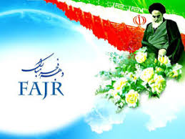
امام خمینی پس از گذشت 15 سال به ایران در 12 بهمن 1357 بازگشت که هر ساله مردم ایران ورود امام را جشن می گیرند .

Slide 3
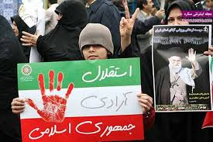
مردم ایران چه پیر و چه جوان چه زن و چه مرد چه کودک چه بزرگ در تمام مبارزات خود همیشه به دنبال استقلال میهن و آزادی و جمهوری اسلامی بودند و هستند .

Slide 4
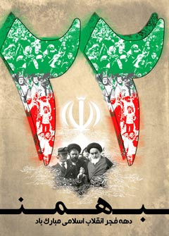
روز ملی برای مردم ایران و روز آزادی و استقلال کشورمان در 22 بهمن 57 به وقوع پیوست .

Slide 5

از زمان ورود امام تا پیروزی انقلاب 10 روز به طول انجامید که این دهه را فجر انقلاب اسلامی نام گذاشتند .

